Slide 1


Slide 2
Mundial de fútbol Qatar 2022
Habilidades y variables determinantes para un buen resultado futbolístico (juego FIFA)
Link presentación Flourish: https://public.flourish.studio/story/1808496/
Link datos y código (GitHub):
Origen de los datos:
https://www.kaggle.com/datasets/stefanoleone992/fifa-22- complete-player-dataset?select=female_players_16.csv
https://www.marca.com/futbol/mundial/calendario/cuadro-final.html?intcmp=MENUMIGA&s_kw=fase-final
Licencia de los datos: CC0 1.0 Universal
Julio Moraleda Castro

Slide 3
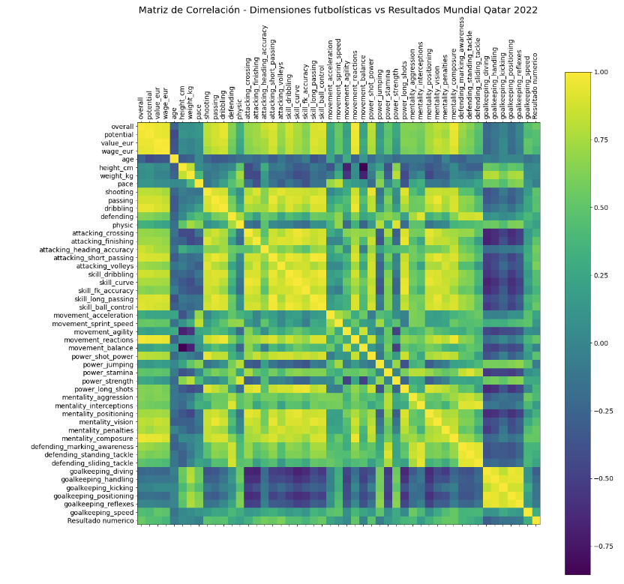
Análisis de correlación Correlación entre habilidades futbolísticas (juego FIFA) y resultados en el mundial

Slide 4
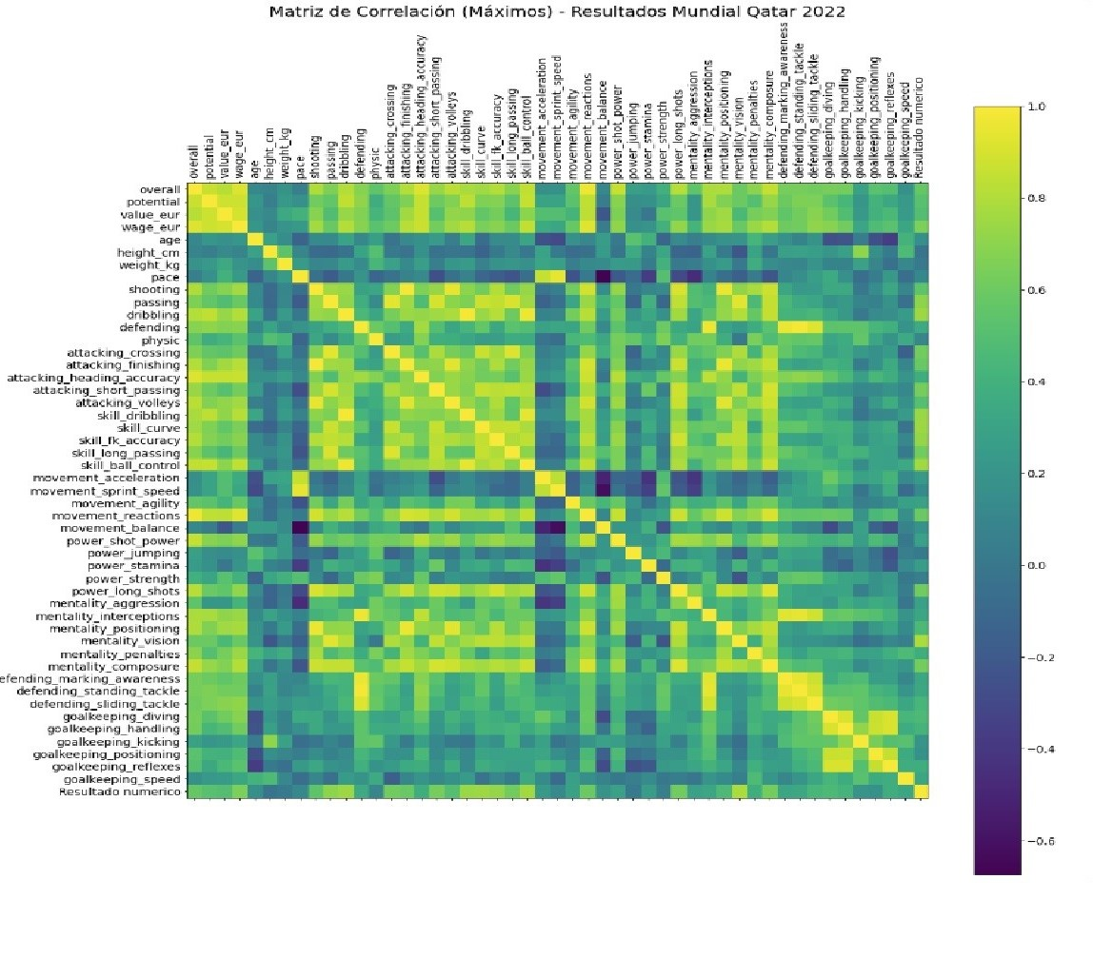
Análisis de correlación Correlación entre habilidades futbolísticas máximas (juego FIFA) y resultados en el mundial

Slide 5
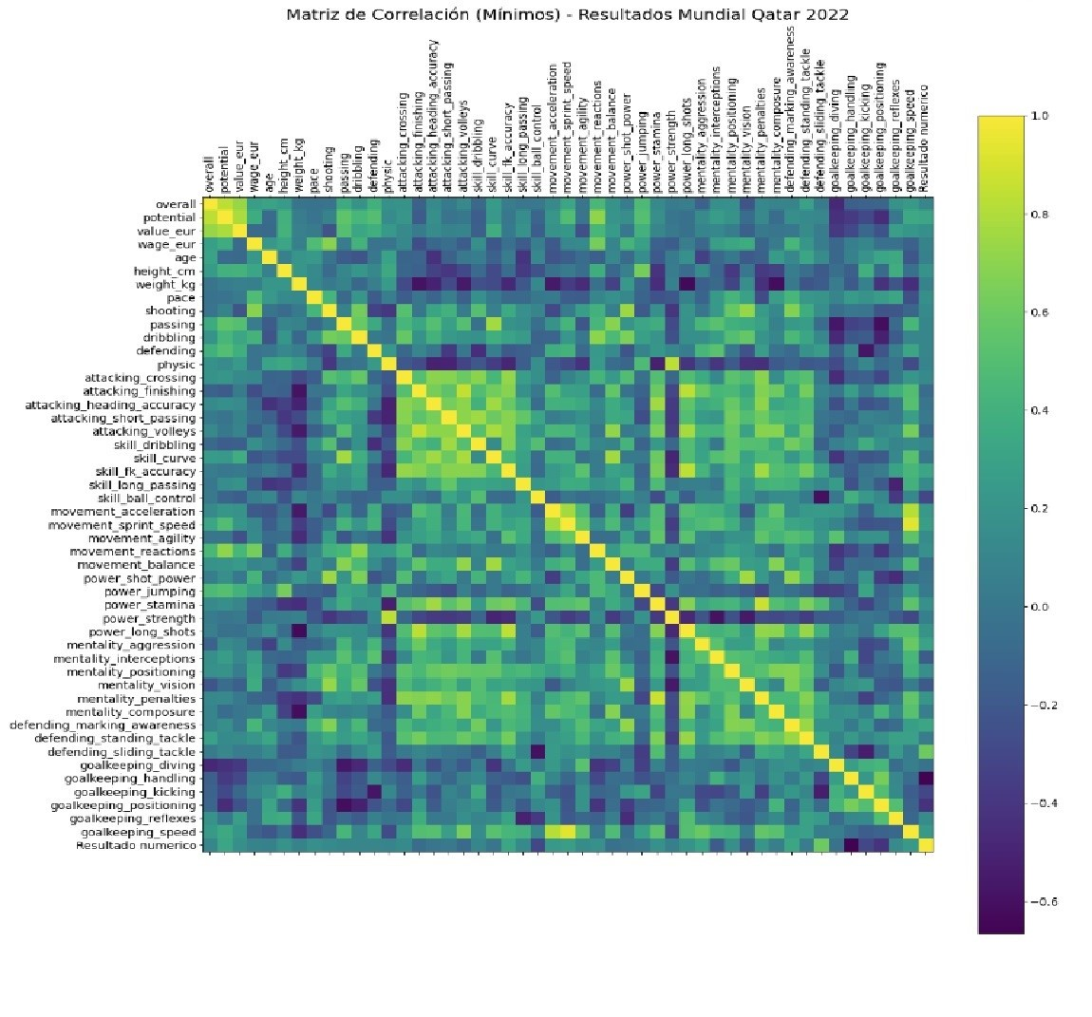
Análisis de correlación Correlación entre habilidades futbolísticas mínimas (juego FIFA) y resultados en el mundial

Slide 6
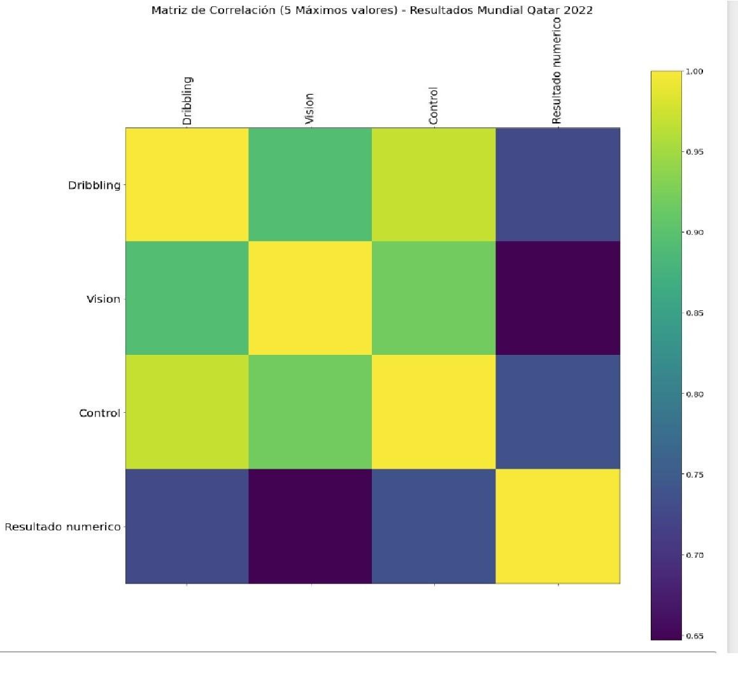
Análisis de correlación Correlación entre habilidades futbolísticas seleccionadas (juego FIFA) y resultados en el mundial

